Slide 1
Madi
RESTAURANTS
Por Madirex

Slide 2
CONTENIDO
Introducción
Diagrama UML
1
4
Backend
Página restaurante
2
5
Frontend
3
Introducción del proyecto
Una vista al diagrama UML de la base de datos
Tecnologías y dependencias usadas
Una vista a la página del restaurante y sus contenidos
Tecnologías y dependencias usadas

Slide 3
Introducción
Web gestora de restaurantes y reservas. Hay diferentes restaurantes registrados. Cada restaurante tiene un menú con los diferentes platos disponibles. Puedes realizar una reserva en el restaurante a tu elección, elegir la mesa y la cantidad de sillas que quieres reservar junto a los diferentes platos. ¡De esa manera tendrás asegurado tu sitio en los restaurantes y tendremos tus platos preparados justo a tiempo!

Slide 4
Back y Front

Slide 5
BACKEND
El backend se implementó en Django, siguiendo una arquitectura RESTful. Las principales vistas incluyen:
Listado y detalle de restaurantes.
Gestión de menús y platos.
Creación y gestión de reservas.
Creación y seguimiento de pedidos.
Base de datos PostgreSql.
Despliegue en Docker con Docker-Compose.

Slide 6
BACKEND
DEPENDENCIAS
Django (3.2.4):
  Django es un framework web de alto nivel escrito en Python que fomenta el desarrollo rápido y limpio. Proporciona una arquitectura MVC (Modelo-Vista-Controlador) que simplifica la creación de aplicaciones web complejas al automatizar muchas tareas comunes.
Markdown (3.1.1):
  Markdown es un lenguaje de marcado ligero que se utiliza para formatear texto plano de manera que pueda ser convertido fácilmente a HTML. En el contexto de tu proyecto, Markdown podría estar siendo utilizado para procesar y mostrar texto formateado en la interfaz de usuario.
django-filter (2.0.0):
  django-filter es una biblioteca que proporciona una manera fácil de agregar capacidades de filtrado a las vistas de Django. Permite a los desarrolladores definir filtros para las consultas de base de datos y aplicarlos dinámicamente a los conjuntos de resultados.

Slide 7
BACKEND
DEPENDENCIAS
djangorestframework (3.12.2):
  Django REST Framework (DRF) es una poderosa biblioteca para construir APIs web en Django. Proporciona herramientas para serializar y deserializar datos, autenticación, autorización, gestión de vistas basadas en clases y más.
Werkzeug (>=2.0.0):
  Werkzeug es una biblioteca WSGI (Python Web Server Gateway Interface) que se utiliza como base para el manejo de solicitudes y respuestas HTTP en aplicaciones web desarrolladas en Python. Es parte del stack de tecnologías utilizado por Django para manejar la comunicación entre el servidor web y la aplicación.
django-extensions (>=3.2):
  django-extensions es una colección de extensiones útiles para el desarrollo en Django. Incluye herramientas para la generación de comandos, la mejora de la interfaz de administración, la gestión de URLs y más.

Slide 8
BACKEND
DEPENDENCIAS
pyOpenSSL (>=23.0.0):
  pyOpenSSL es una biblioteca Python que proporciona interfaces de alto nivel para OpenSSL, una implementación de código abierto del protocolo SSL/TLS. Se utiliza para añadir soporte de seguridad SSL/TLS a aplicaciones web desarrolladas en Django.
psycopg2 (2.9.9):
  psycopg2 es un adaptador de base de datos PostgreSQL para Python. Proporciona una interfaz de bajo nivel para interactuar con bases de datos PostgreSQL desde aplicaciones Python, incluyendo la ejecución de consultas SQL y la gestión de conexiones.
django-ckeditor (5.9.0):
  django-ckeditor es una integración de CKEditor en Django, que proporciona un editor de texto enriquecido para campos de texto en formularios web. Permite a los usuarios formatear el texto con negrita, cursiva, listas, enlaces y más.

Slide 9
BACKEND
DEPENDENCIAS
Pillow (7.1.2):
  Pillow es una biblioteca de procesamiento de imágenes en Python que se utiliza para abrir, manipular y guardar diferentes formatos de imágenes. En el contexto de Django, Pillow se utiliza para el manejo de imágenes en aplicaciones web, como cargar imágenes de perfil de usuario o procesar imágenes subidas por los usuarios.
itsdangerous (2.1.0):
  itsdangerous es una biblioteca en Python que proporciona herramientas para la firma y verificación de tokens de seguridad. Se utiliza para generar y verificar tokens de autenticación, cookies firmadas y otros datos sensibles en aplicaciones web desarrolladas en Django.
django-cors-headers (3.9.0):
  django-cors-headers es una aplicación Django que permite la configuración del encabezado de respuesta CORS (Cross-Origin Resource Sharing) en aplicaciones web. Esto permite a los navegadores web hacer solicitudes a recursos de otros dominios de manera segura.

Slide 10
FRONTEND
El frontend se desarrolló en Vue 3. Las principales pantallas incluyen:
Página principal con listado de restaurantes.
Detalle de restaurante con menú y opciones de reserva.
Perfil de usuario y gestión de pedidos.
Panel de administración para la gestión de restaurantes, menús, y reservas.

Slide 11
FRONTEND
DEPENDENCIAS
@fortawesome/fontawesome-free:
  Font Awesome es una biblioteca de iconos vectoriales y logotipos que se utiliza para agregar iconografía a aplicaciones web. @fortawesome/fontawesome-free es una versión gratuita y de código abierto de Font Awesome que proporciona una amplia gama de iconos de alta calidad.
@popperjs/core:
  Popper.js es una biblioteca JavaScript que se utiliza para crear tooltips y popovers en aplicaciones web. Proporciona un mecanismo para posicionar elementos emergentes de forma dinámica en relación con sus elementos de destino.
axios:
Axios es un cliente HTTP basado en Promesas para el navegador y Node.js. Se utiliza para realizar solicitudes HTTP desde el frontend de una aplicación web a un servidor backend. Axios facilita la comunicación entre el frontend y el backend al permitir el envío y la recepción de datos de manera asíncrona.

Slide 12
FRONTEND
DEPENDENCIAS
bootstrap:
  Bootstrap es un framework CSS de código abierto que proporciona una colección de herramientas y componentes para el diseño web responsivo. Se utiliza para crear interfaces de usuario modernas y adaptables que se ven bien en una variedad de dispositivos y tamaños de pantalla.
html2pdf.js:
  html2pdf.js es una biblioteca JavaScript que permite generar archivos PDF a partir de contenido HTML en el navegador. Es útil para aplicaciones web que necesitan generar y descargar informes, facturas u otros documentos en formato PDF.
vue:
  Vue.js es un framework progresivo de JavaScript utilizado para construir interfaces de usuario interactivas y de una sola página. Proporciona un enfoque basado en componentes para el desarrollo frontend, lo que facilita la creación de aplicaciones modulares y reutilizables.

Slide 13
FRONTEND
DEPENDENCIAS
vue-cal:
  Vue-cal es un componente de calendario para Vue.js que permite mostrar eventos y manejar interacciones de calendario en aplicaciones web. Proporciona una forma fácil de integrar funcionalidades de calendario en aplicaciones Vue.js, como mostrar eventos, seleccionar fechas y gestionar eventos de usuario.
vue-router:
  Vue Router es el enrutador oficial de Vue.js que se utiliza para construir aplicaciones de una sola página. Permite la navegación entre diferentes vistas o páginas dentro de una aplicación Vue.js, gestionando las URL y el estado de la aplicación de manera eficiente.

Slide 14
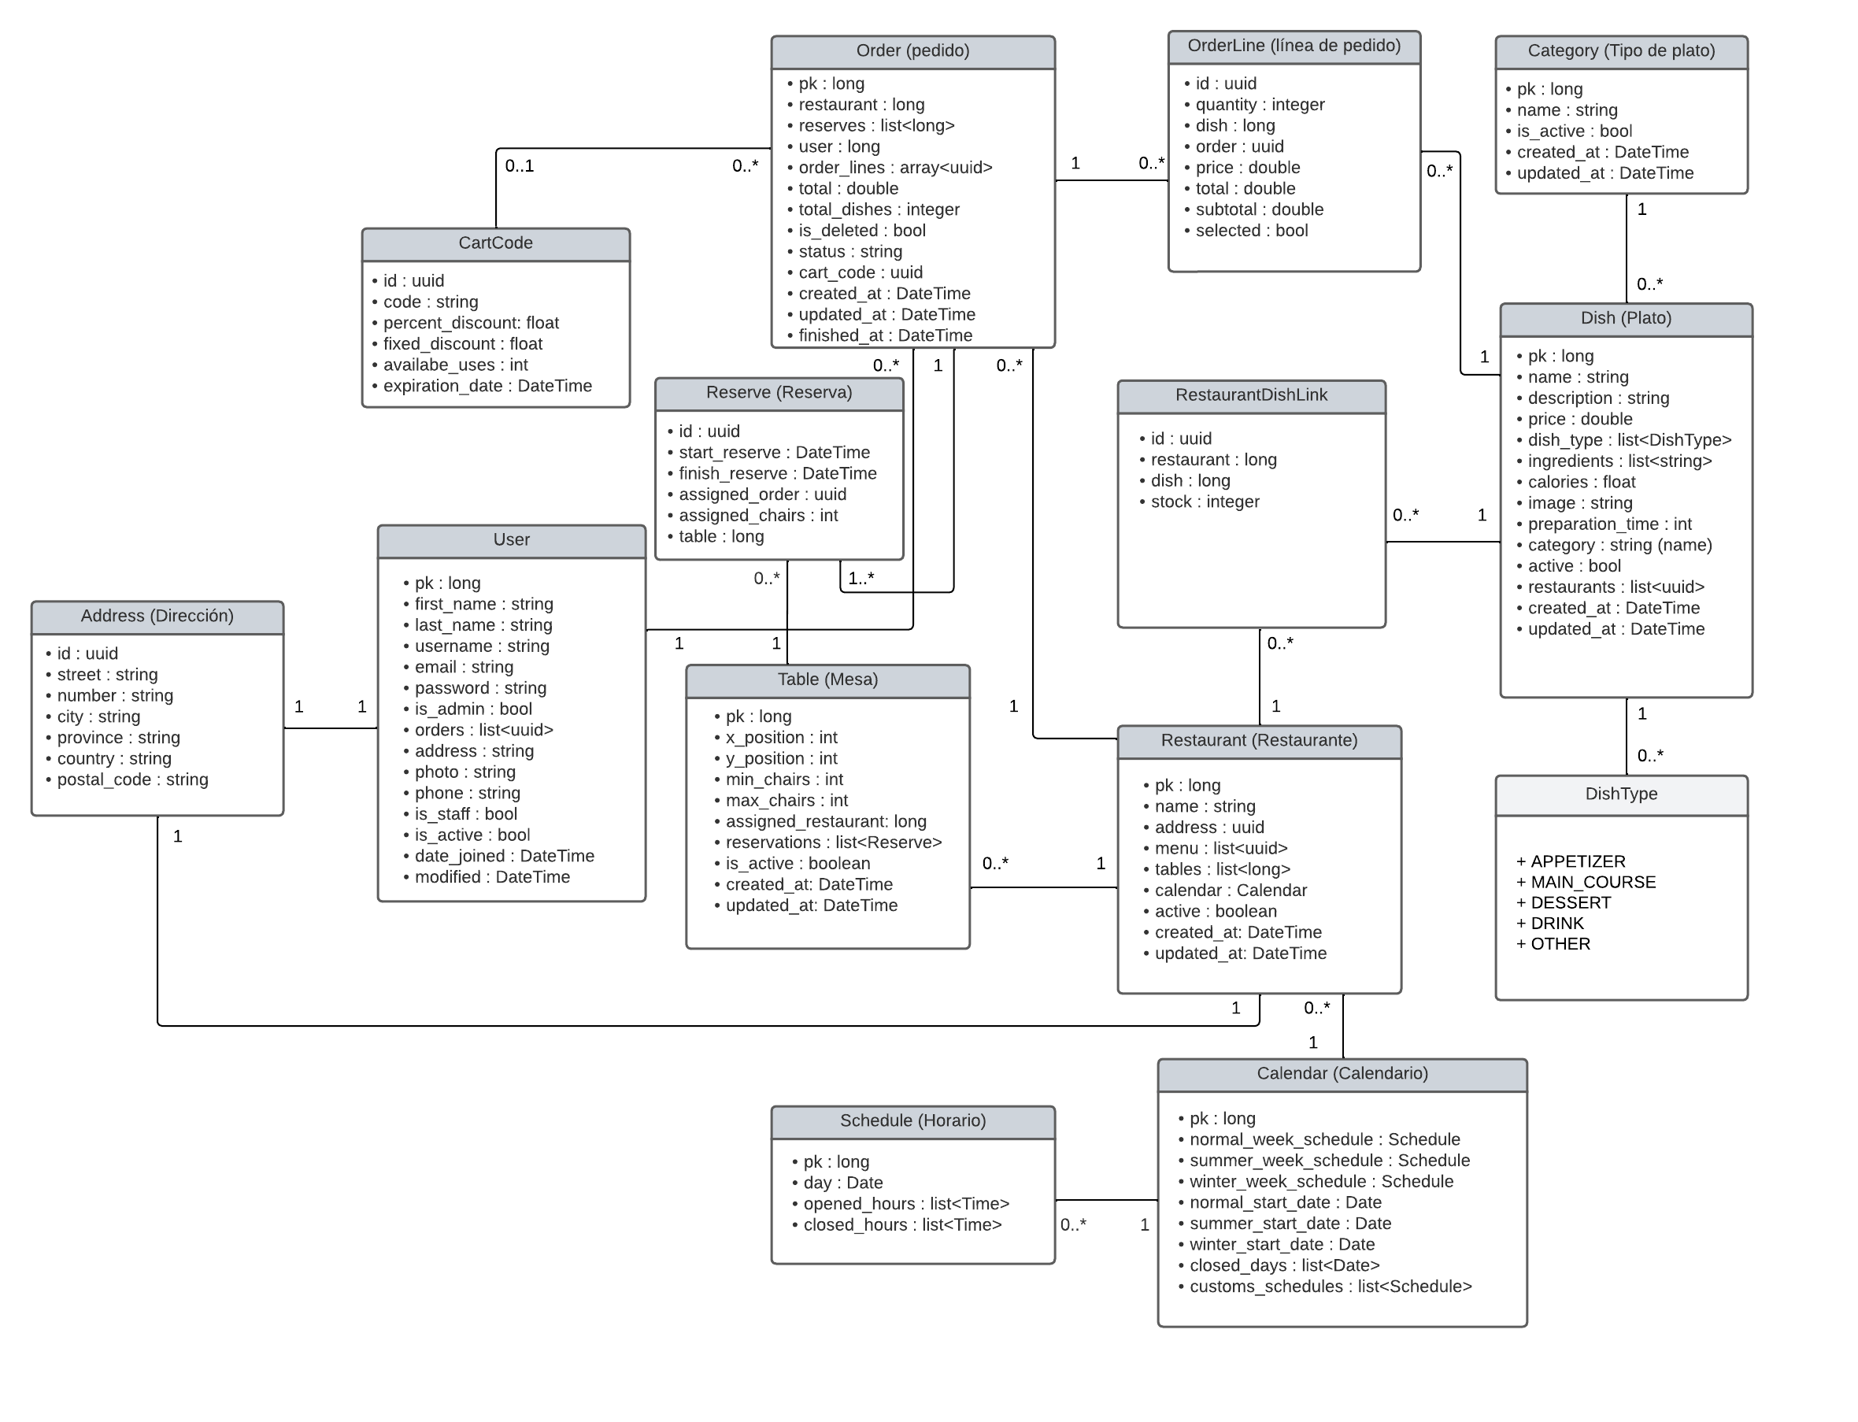
DIAGRAMA
UML

Slide 15
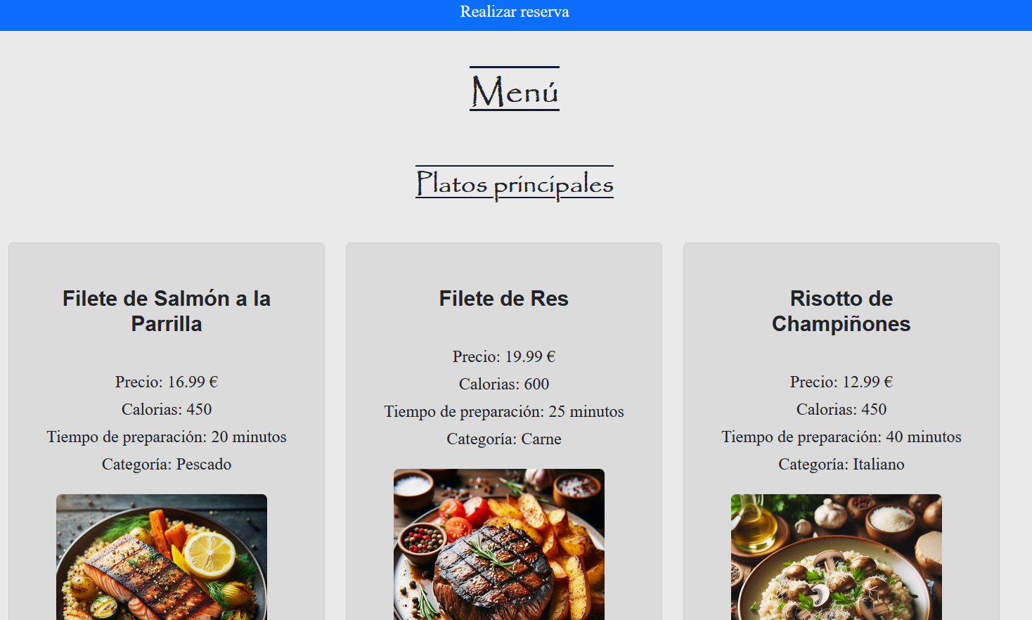
Página del restaurante
El restaurante cuenta con un menú, una ubicación, unos horarios y un plano de las mesas y sillas.

Slide 16
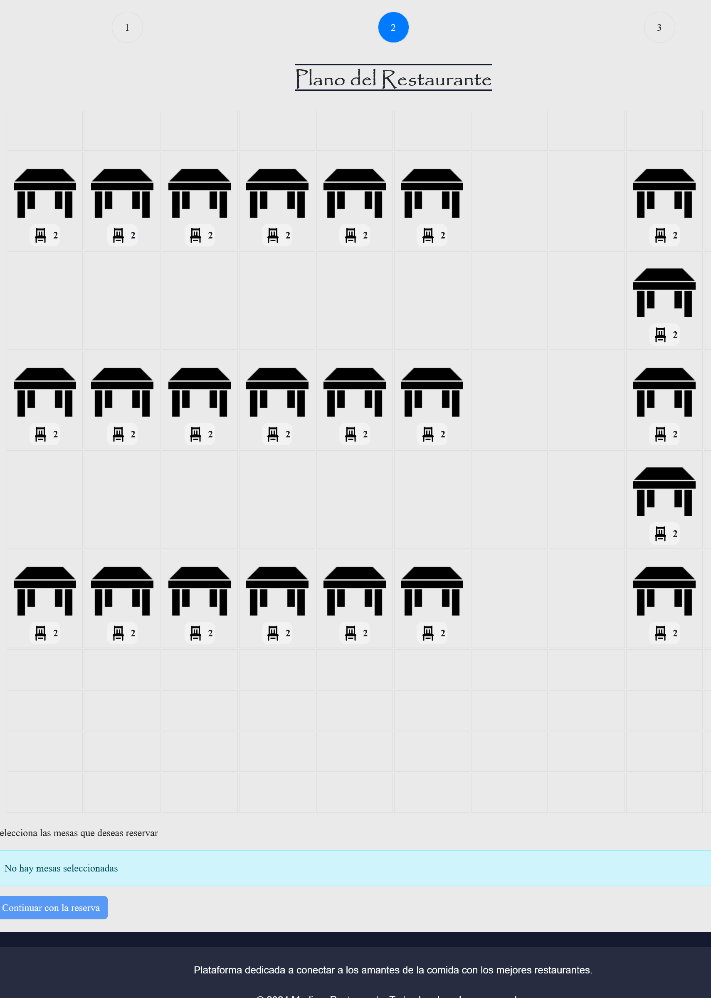
PLANO
Cada restaurante tiene un plano personalizado. El administrador puede desplazar las mesas y elegir la cantidad de sillas que tiene cada mesa.

Slide 17
MENÚ
TIEMPO | COMIDA | CALORIAS | STOCK
9:00 - 10:00 | Filete de Salmón a la Parrilla | 450 | ✔
14:00 - 15:00 | Ensalada César | 250 | ✗
20:00 - 21:00 | Tiramisú | 350 | ✔

Slide 18
Reservas
Selección de horario
Selección de mesa
Selección de platos
Primero el usuario seleccionará el día y hora de la reserva
1
2
Luego seleccionará la mesa en la que desea realizar su reserva
Por último, elegirá qué platos desea pedir
3

Slide 19
CALENDARIOS Y HORARIOS
MON | TUE | WED | THU | FRI | SAT | SUN
 | 1 | 2 | 3 | 4 | 5 | 6
7 | 8 | 9 | 10 | 11 | 12 | 13
14 | 15 | 16 | 17 | 18 | 19 | 20
21 | 22 | 23 | 24 | 25 | 26 | 27
28 | 29 | 30 | 31
EVENTOS
Días abiertos

Slide 20
Platos
Un plato puede ser de diferentes categorías: Carne, Pescado, Italiano, etc.
Los platos se encuentran distribuidos en: Platos principales, Aperitivos, Postres y Bebidas

Slide 21
¡GRACIAS!
www.madirex.com

